Slide 1
GAZAR
2. EL ALIM – SATIM UYGULAMASI
Mobil Programlama projesi

Slide 2

Proje fikri
Proje olarak insanların 2. el alım satım yapabileceği bir uygulama yapmayı planladık.
Uygulamamızın ismi ise GAZAR. Eski Türkçe’de ‘çok’, ‘fazla’, ‘fazlalık’ anlamlarında kullanılan ve bir tür güvercini temsil eden bir kelimedir.

Slide 3
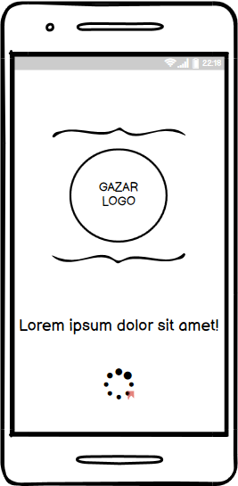
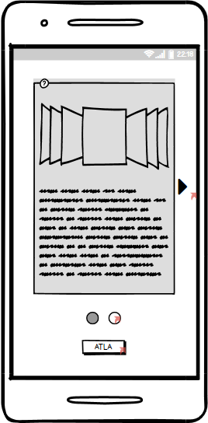
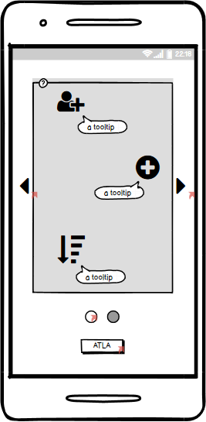
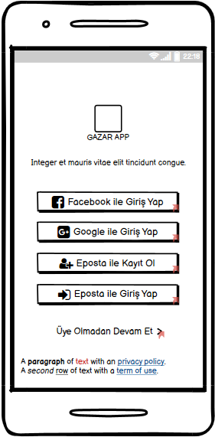
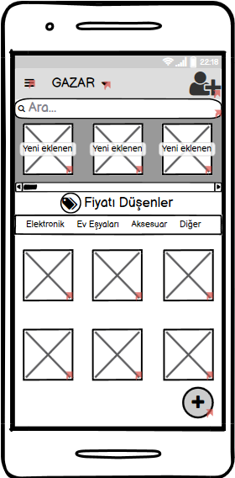
PROJE ADIMLARI
1. taslak OLUŞTURULMASI
Balsamiq üzerinden uygulamamızın wireframe tasarımlarını oluşturarak, projemizin gerçek tasarımının ana hatlarını oluşturduk.

Slide 4

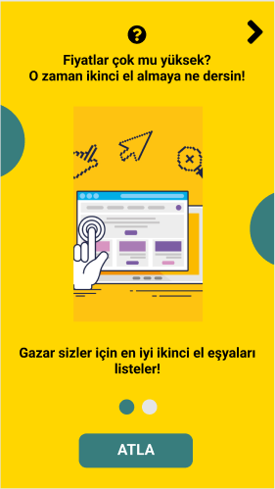
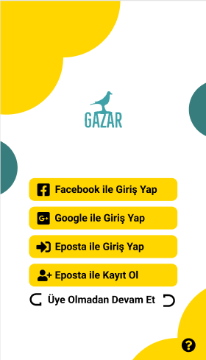
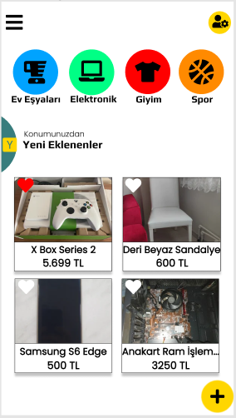
PROJE ADIMLARI
2. TASARIMIN TAMAMLANMASI
Oluşturduğumuz Wireframe’ler sayesinde Figma üzerinde gerçek bir tasarım ortaya çıkardık ve tasarım aşaması tamamlanmış oldu.

Slide 5
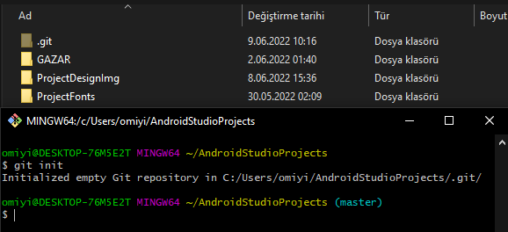
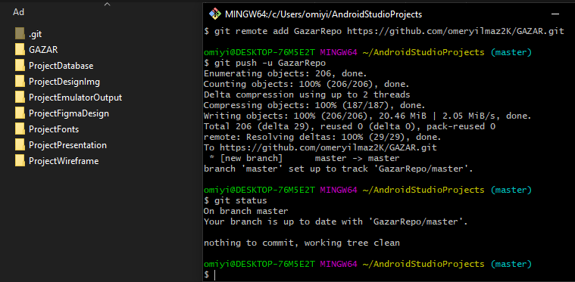
PROJE ADIMLARI
3. Kaynak KONTROL SİSTEMİ
Tasarım sürecinin tamamlanmasının ardından, sonraki adımlarda ortak çalışabilmemiz adına GIT kullanmaya başladık.

Slide 6
Projenin programlama adımları

Slide 7
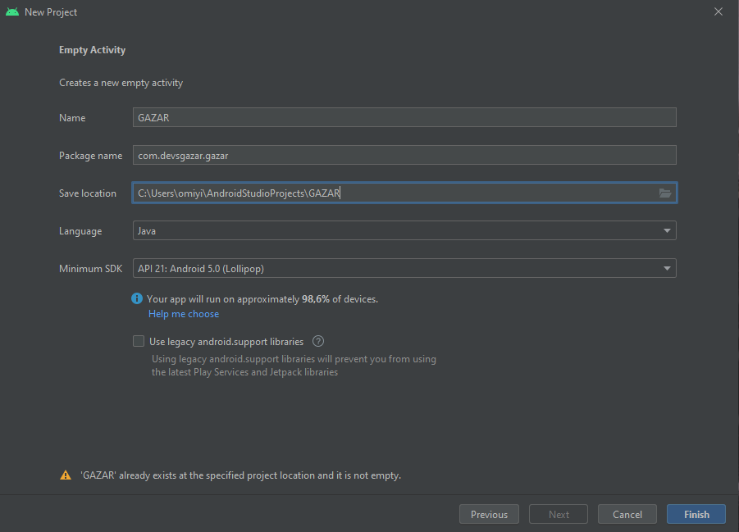
programlama ADIMLARI
1. Layout tasarımlarının yapılması
Figma ile oluşturduğumuz tasarımın kodlanabilmesi için öncelikle Android Studio ortamına aktarılması gerekmekteydi.

Slide 8
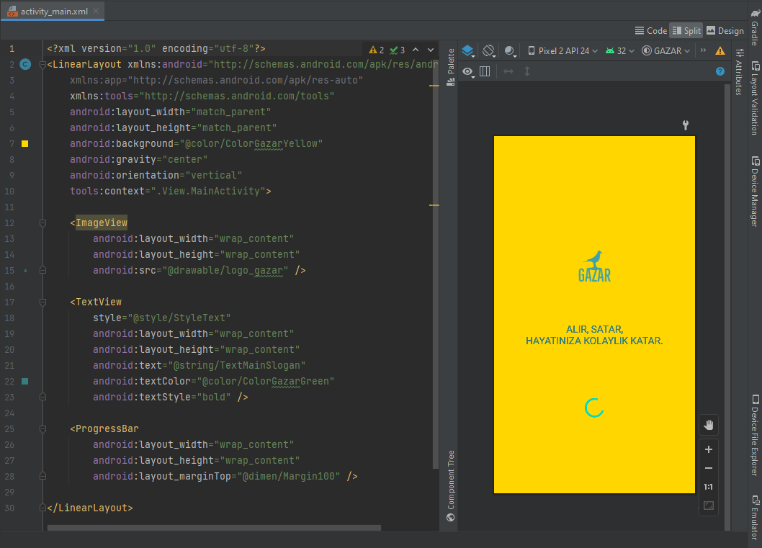
Tasarımımızdaki her bir içeriği, Android Studio ortamında bir component (bileşen) olarak oluşturmaya başladık.
Bu aşamada ise bizler için en önemli nokta; Android’deki ekran boyutları farklılığından doğabilecek görünüm hataları oldu.
Dpi gibi göreceli ölçüleri kullanmak yerine, Layout türlerinin kendi attributes (özelliklerinden) faydalandık.
Örneğin: RelativeLayout için layout_centerInParent=‘’ ’’

Slide 9
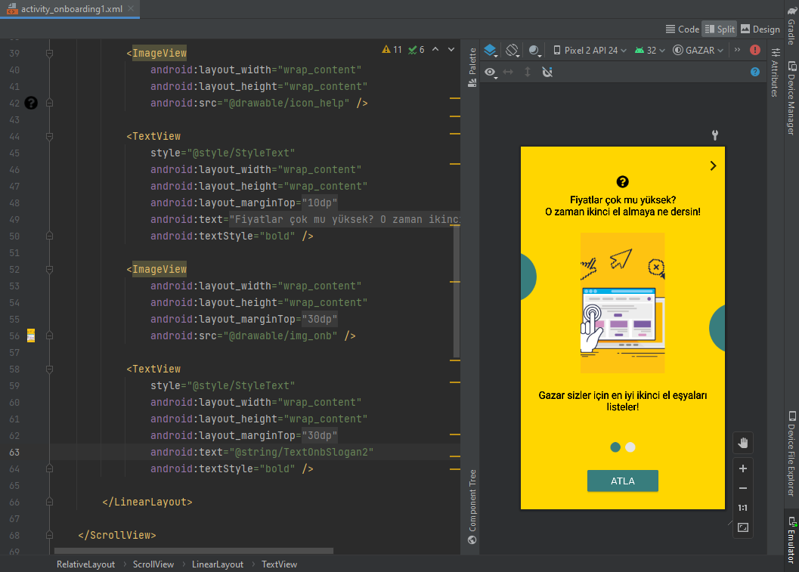
Tasarımdaki her bir yazı, renk, boyut, stil için values klasöründe birer xml dosyası hazırlanarak-kullanılarak resources (kaynaklar) oluşturuldu. Böylelikte XML kodlama süreci daha sürdülebilir hale gelerek, uygulamanın farklı diller veya farklı temalar için zemini de hazırlanmış oldu.

Slide 10
programlama ADIMLARI
2. ACTİVİTY’LER ARASI GEÇİŞ
Tasarımımızdaki her bir sayfa birer Activity olarak Studio ortamında ayağa kaldırıldı. Bu Activity’lerin birbirleri arasında geçişi sağlamak için Java ile programlamaya başlandı.
Bu süreçte ise düzenli bir programlama akışı izlenilmeye çalışıldı. Örneğin; sınıf içerisinde oluşturulan her bir nesnenin initialize işlemi, bir Init() metodu içerisinde gerçekleşti. Vb.

Slide 11
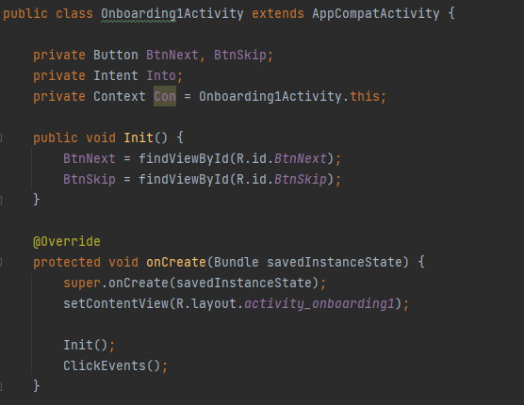
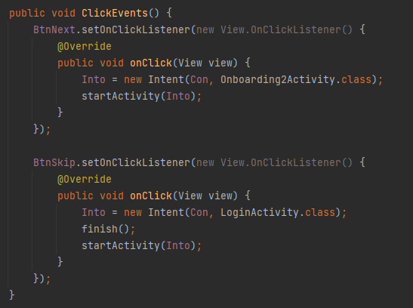
INTENT NESNESİ İLE ACTİVİTY’LER ARASI GEÇİŞ

Slide 12
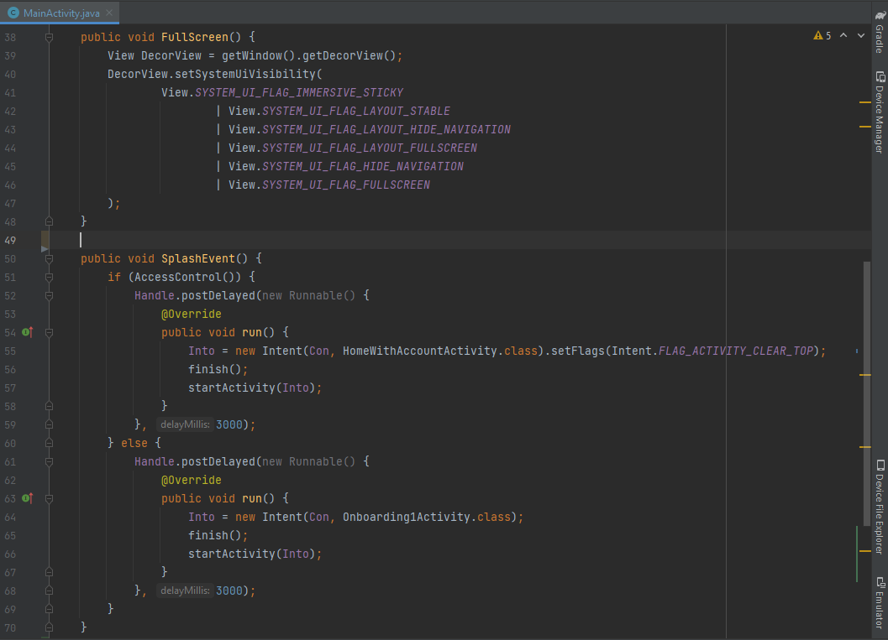
MainActivity içerisinde Splash olayı gerçekleştirebilmek için Onboarding ekranına geçmeden önce Handler sınıfını ve Runnable arayüzünü kullanarak geçiş Intent’ine delay verdik.

Slide 13
programlama ADIMLARI
3. Kimlik doğrulama ve veri tabanı
Uygulamamızda kullanıcılar eşyalarını ekleyerek satabileceği ya da diğer kullanıcıların sattığı eşyaları görüntüleyebileceği için uygulama içerisinde bir kimliğe sahip olmalıdır.

Slide 14
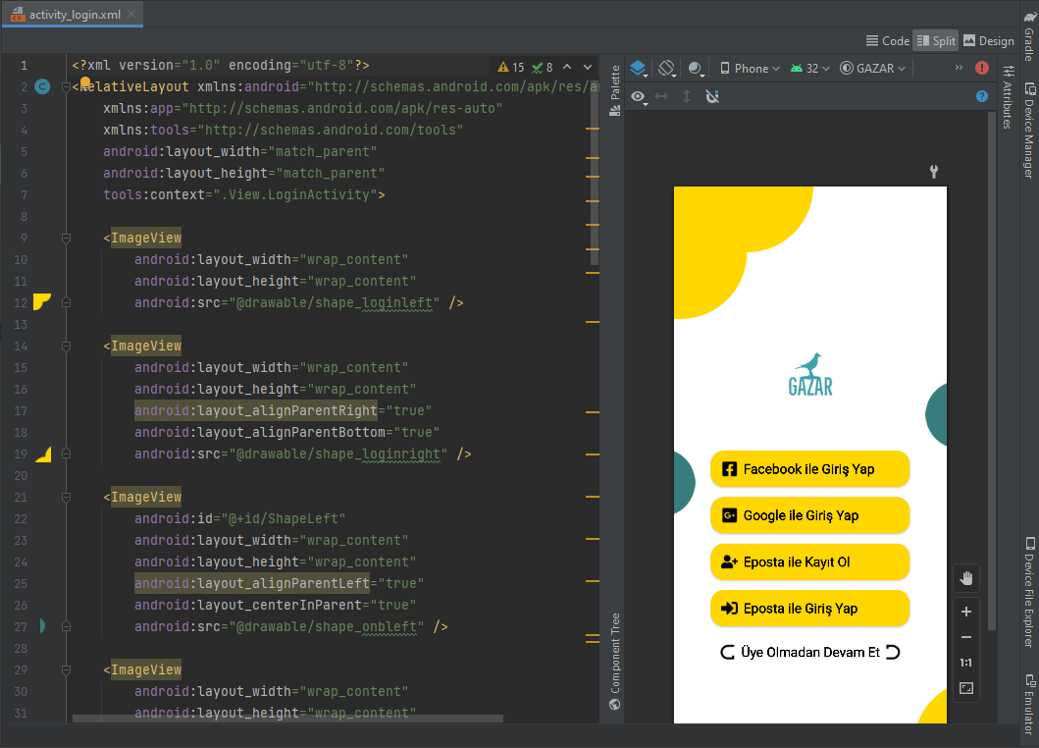
Uygulamamızın birden fazla giriş yöntemi olması planlanmaktadır.
Ancak ilk olarak kullanıcıların Eposta ve Şifre ile kayıt olması ve bu bilgiler ile giriş yapabilmesini sağladık.

Slide 15
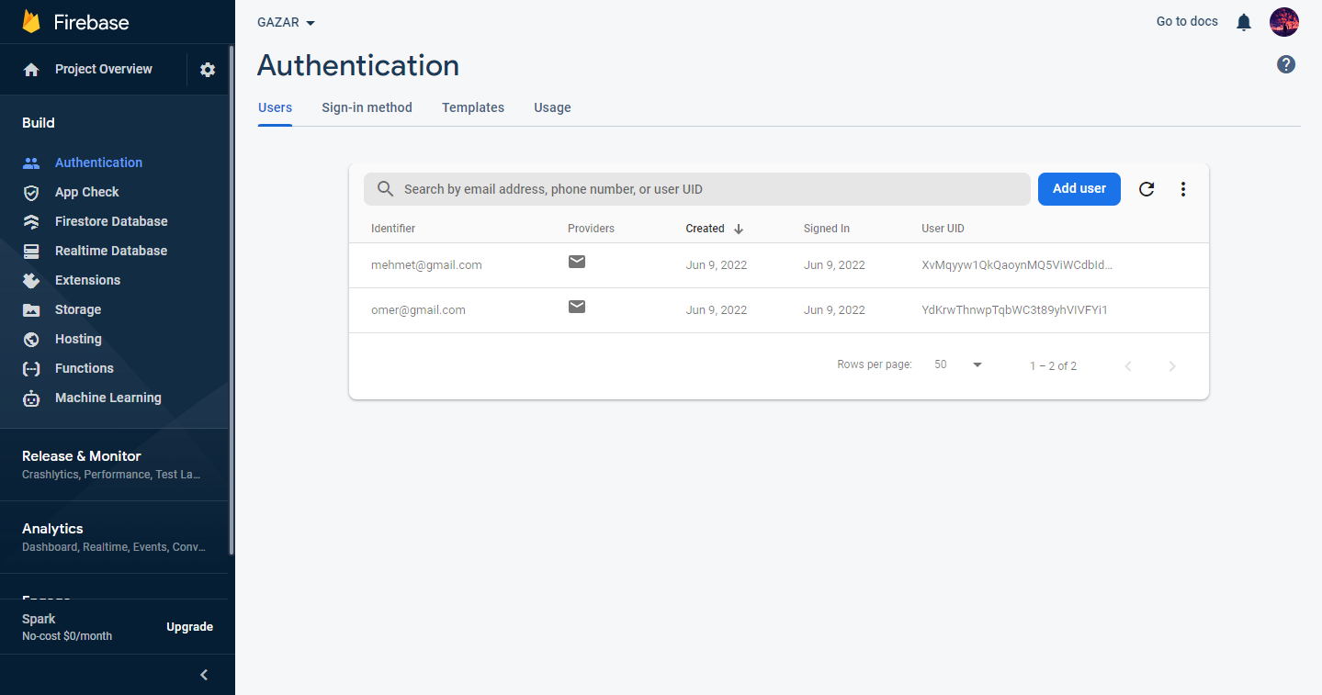
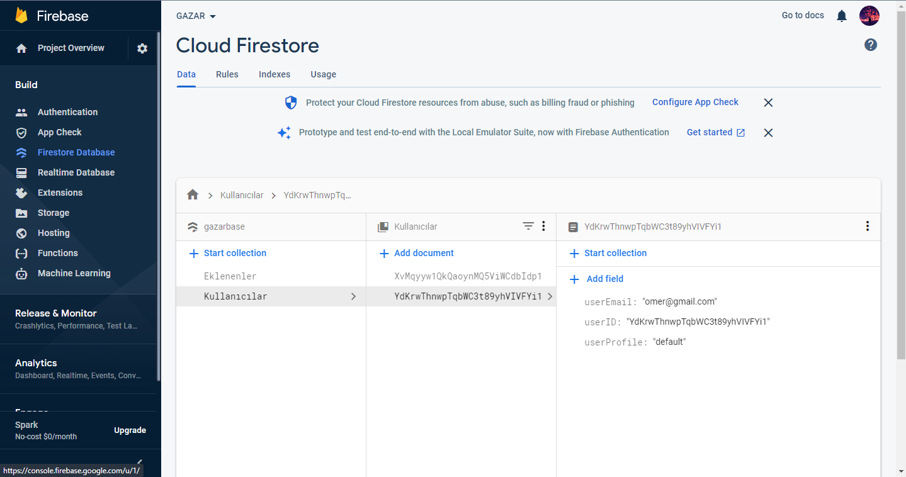
Fırebase ile authentıcatıon ve fırestore database

